Slide 1
Mesleki Beceri Laboratuvarı Randevu Sistemi Kullanım Rehberi
Süleyman Demirel Üniversitesi Sağlık Bilimleri Fakültesi
Hemşirelik Bölümü

Slide 2
Mesleki Beceri Laboratuvarı Randevu Sistemi Nedir?
Mesleki Beceri Laboratuvarında Randevu Sistemi, Süleyman Demirel Üniversitesi Hemşirelik Bölümü öğrencilerinin laboratuvar becerilerini geliştirmeleri ve mesleki yetkinlikleri amacıyla tasarlanmış bir randevu sistemidir.
İlgili sistem sayesinde öğrenciler laboratuvar sorumlu hemşiresi ile birebir veya grup halinde uygulama yapabilmekte ve mesleki becerilerini geliştirebilmektedir.

Slide 3
Mesleki Beceri Laboratuvarı Randevu Sistemine Giriş
GOOGLE HESABINIZLA
https://calendar.google.com/calendar/appointments/schedules/AcZssZ267UA6LiIjtsHywZ40YdLsD2KL_PU-RSkzG4KkXSOEJuVC6IUV7RT_MvfPJ1Rhke64BbMEpes-
adresinden randevu oluşturmalısınız.

Slide 4
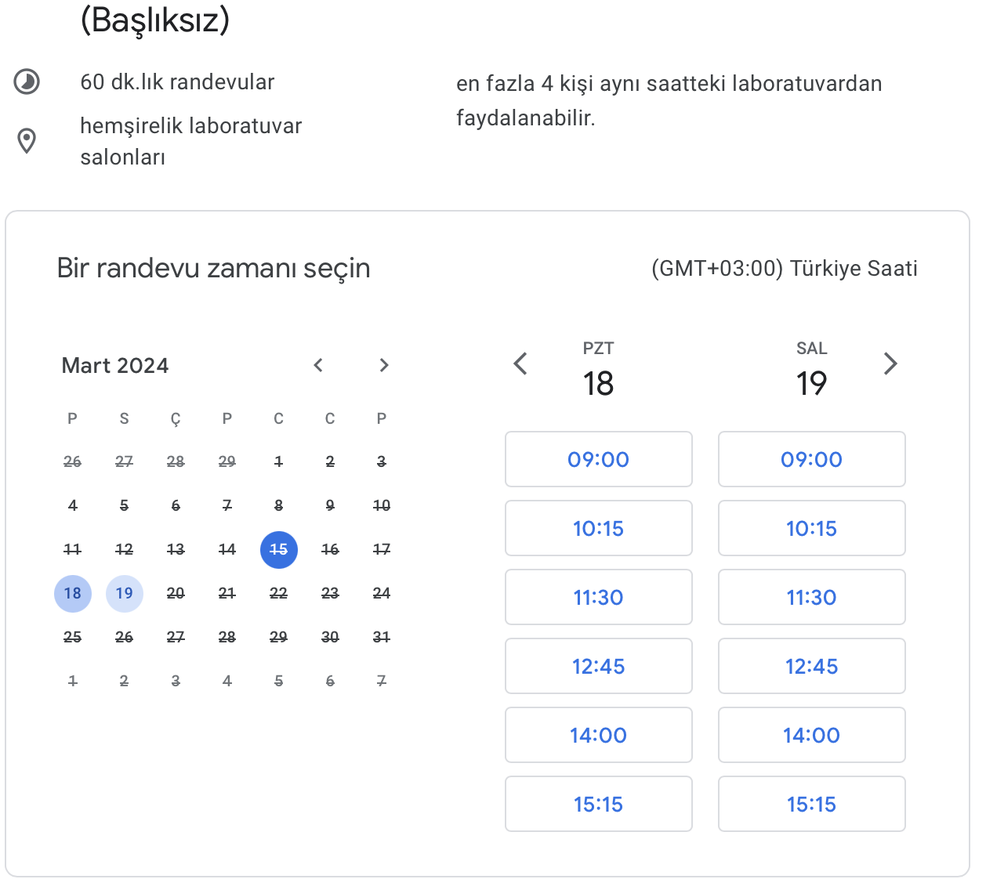
Mesleki Beceri Laboratuvarı Randevu Sistemini Kullanmak
Randevu günleri Pazartesi ve Salı günleridir.
Karşınıza gelen ekranda Pazartesi veya Salı günü için açılmış randevu gününün saatini seçmelisiniz.
Randevu saatinden önce en erken 7 gün öncesinden randevu oluşturabilirsiniz.
Ayrıca bir seferde alınan randevuda en fazla 3 öğrenci daha randevu alan kişi ile gelebilir.
Laboratuvarı tüm öğrencilerin kullanımını sağlayabilmek için 1 gün için 1 saat randevu almalısınız .

Slide 5
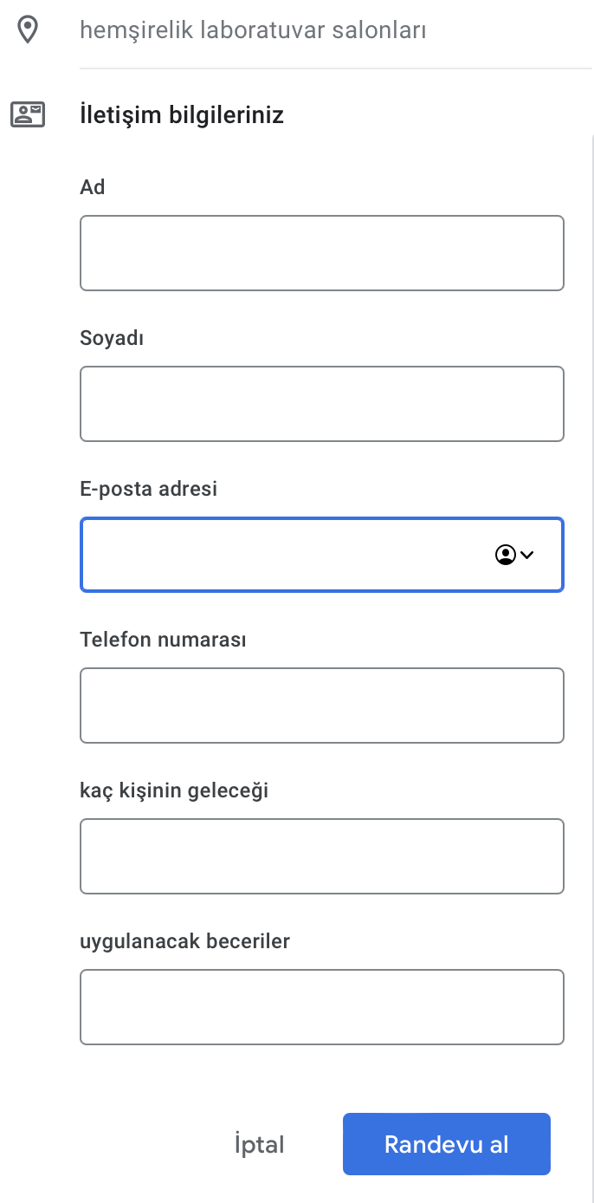
Mesleki Beceri Laboratuvarı Randevu Sistemini Kullanmak
Size uygun tarihi ve saati seçtikten sonra gelen ekrandaki bilgileri eksiksiz ve doğru şekilde doldurmanız gerekmektedir.
Verdiğiniz bilgiler randevunuzu doğrulamak ve gerekli durumlarda size ulaşmak için kullanılacaktır.
Uygulamak istediğiniz beceriyi yazmadığınız veya yanlış yazdığınız takdirde randevunuz iptal edilecektir.
En fazla 4 beceri yazabilirsiniz.

Slide 6
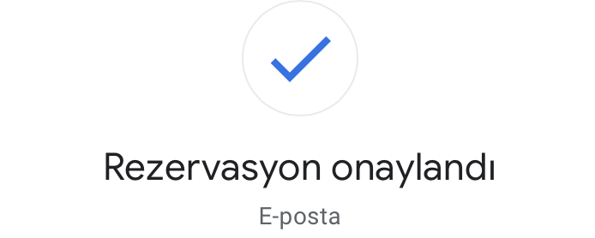
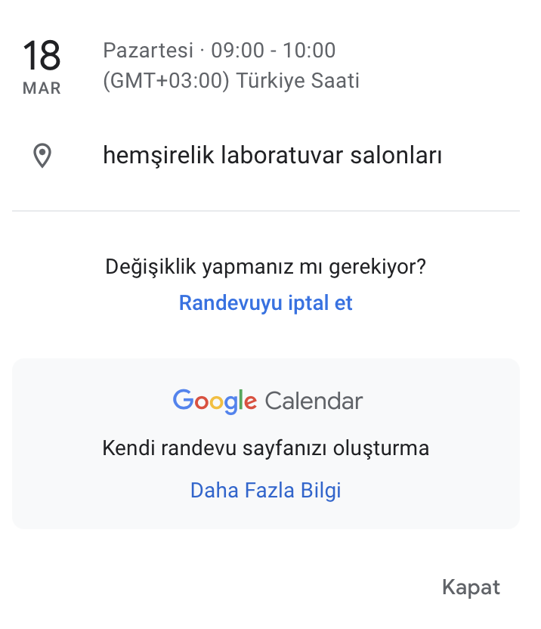
Mesleki Beceri Laboratuvarı Randevu Sistemini Kullanmak
Randevunuzu oluşturduğunuzda randevunun oluştuğuna dair bir pencere görmeniz gerekmektedir.
Pencereyi görmeden sayfayı kapatmanız halinde randevunuzun oluşmama ihtimali mevcuttur.
Gelmeyeceğiniz randevuları mutlaka iptal etmeniz veya acil bir durumda laboratuvar sorumlu hemşiresi ile iletişime geçmeniz gerekmektedir.

Slide 7
Mesleki Beceri Laboratuvarı Randevu Sistemini Kullanmak
Oluşturduğunuz randevu laboratuvar sorumlu hemşiresiinin sistemine düşmektedir.

Slide 8
Laboratuvar kuralları
Uygulamaya gelmeden önce mutlaka konuyla ilgili bilimsel bilgi yeterliliğinizi değerlendirin.
Eksik gördüğünüz beceri ile ilgili okumalarınızı tamamlayın.
Uygulamaya laboratuvar önlüğünüzle beraber randevu aldığınız saatte gelin.
Uygulama sırasında eğitimcinin yönlendirmelerine uygun hareket edin.
Eğitim süresince ses ve görüntü kaydı alınması yasaktır.
Uygulama sonrasında öğrenciler tarafından laboratuvar toplanmalı ve atıklar doğru bir şekilde atılmalıdır.

